Slide 1
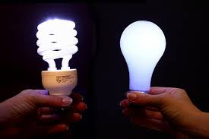
Εξοικονομηση ενεργειασ
ΦΩΤΙΣΜΟΥ

Slide 2
Τι ειναι η εξοικονομηση ενεργειασ?
Η εξοικονόμηση ενέργειας είναι ο ταχύτερος, ο οικονομικότερος και ο πιο αποτελεσματικός τρόπος για μείωση της εξάρτησης από τα ορυκτά καύσιμα και των εκπομπών αερίων του θερμοκηπίου στην ατμόσφαιρα εξαιτίας της χρήσης τους.
Το σκεπτικό της βασίζεται στην προσπάθεια για εξεύρεση τρόπων που
θα μειώσουν την κατανάλωση ενέργειας και
θα βελτιώσουν την ενεργειακή απόδοση του
εξοπλισμού που καταναλώνει ενέργεια.
Με το τρόπο αυτό επιτυγχάνεται
η μείωση της ζήτησης ενέργειας και συνεπώς
μείωση της κατανάλωσης καυσίμων.

Slide 3
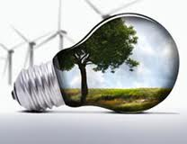
Γιατι πρεπει να εξοικονομω ενεργεια ;
Μειώνω την κατανάλωση των ορυκτών καυσίμων που είναι μη ανανεώσιμα και τείνουν να εξαντληθούν.
Μειώνω τη ρύπανση του περιβάλλοντος.
Προστατεύω τη δική μου υγεία και την υγεία των ανθρώπων που αγαπώ.
Πληρώνω λιγότερα χρήματα για την ενέργεια που χρησιμοποιώ χωρίς άσκοπες σπατάλες.
Δίνω το καλό παράδειγμα και σε άλλους να κάνουν το ίδιο.

Slide 4
Γιατί οι άνθρωποι δεν εξοικονομούν ενέργεια ;
Επειδή...
Δεν γνωρίζουν ότι πρέπει να εξοικονομούν ενέργεια
Δεν γνωρίζουν πού να εξοικονομήσουν
Δεν γνωρίζουν πώς να εξοικονομήσουν
Δεν ενθαρρύνονται να εξοικονομήσουν

Slide 5
Ποιοι είναι οι τροποι;
Μπορούμε να.…
Χρησιμοποιούμαι λαμπτήρες με μικρότερη ισχύ σε εξωτερικούς χώρους και γενικότερα όπου δεν είναι απαραίτητο το πολύ φως.
Το καλοκαίρι όταν ο καιρός είναι δροσερός κλείνουμε τα κλιματιστικά και προτιμάμε το φυσικό αερισμό ανοίγοντας τα παράθυρα.
Το φυσικό φως της ημέρας, μπορεί να ανακλαστεί βαθιά μέσα στο δωμάτιο και να λειτουργήσει συμπληρωματικά του τεχνητού φωτισμού.
Τα φωτοβολταϊκά στοιχεία είναι μία καλή λύση ιδιαίτερα σε απομακρυσμένες αγροικίες.

Slide 6
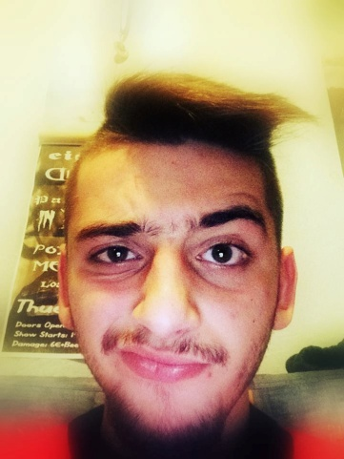
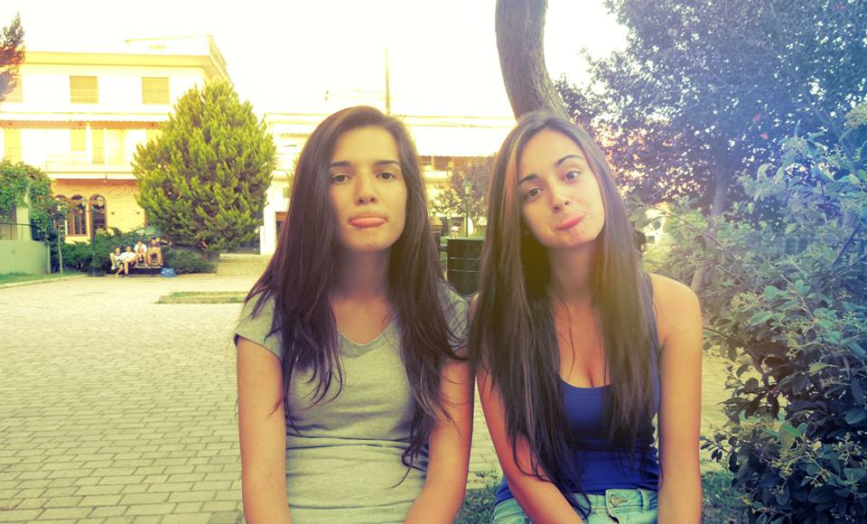
Και τώρα ήρθε η σειρά μας…
Αρχικά, χωριστήκαμε σε ομάδες με οδηγό την Κ. Χατζησαμουηλίδου. Γνωριστήκαμε..
Ανταλλάξαμε ιδέες..
Συνεργαστήκαμε..
Ενωθήκαμε..
ΔΗΜΙΟΥΡΓΗΣΑΜΕ!!!
Καιιιιι …Αυτοί είμαστε εμείς!
Ωπ κάποιος λείπει..
ΤΑ ΛΕΧΡΑΝΙΑ

Slide 7
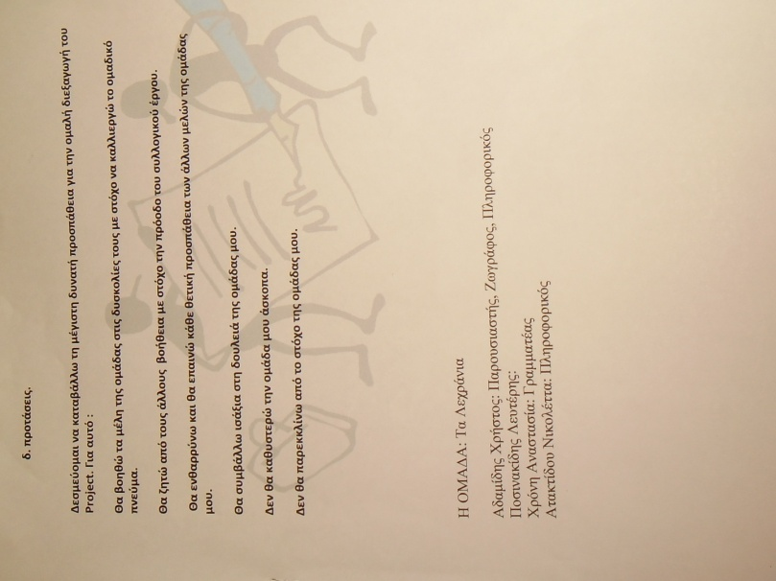
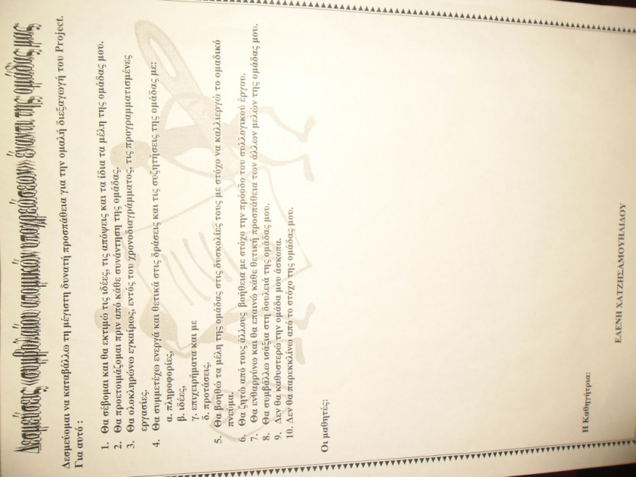
Τα συμβόλαια και οι συμφωνίες της ομάδας!

Slide 8
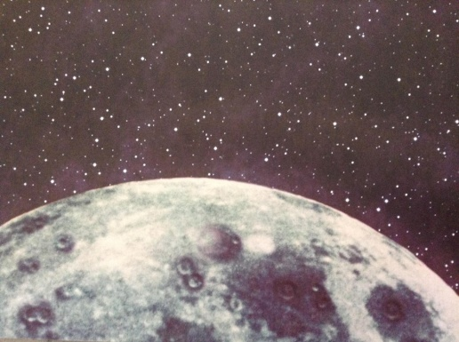
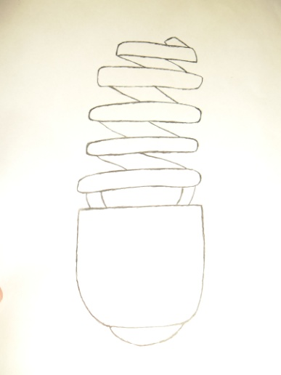
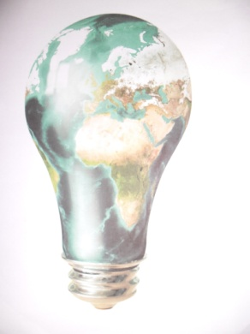
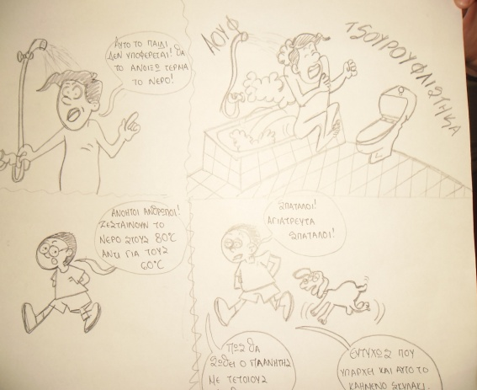
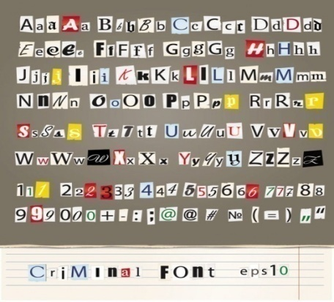
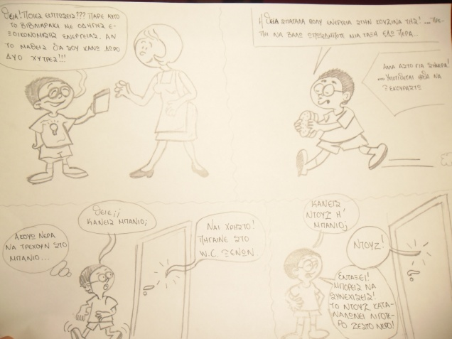
Πρώτη μας δουλειά ήταν η δημιουργία του περιβόητου ΧΑΡΤΟΝΙΟΥ..
Ξεκινήσαμε κάπως έτσι..

Slide 9
Και αυτό κατέληξε να είναι το χαρτόνι μας…

Slide 11
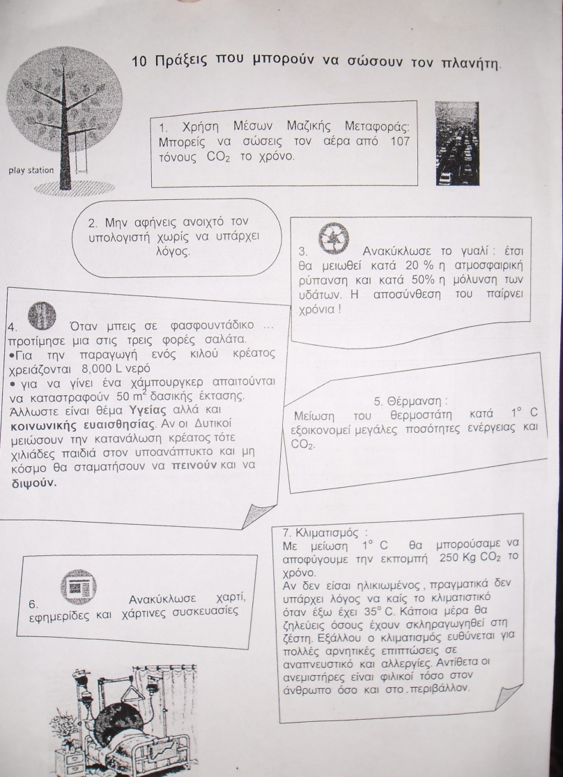
Οι Κανόνες μας για την εξοικονόμηση ενέργειασ…
Επιγραμματικά…
Χρήση Μέσων Μαζικής Μεταφοράς.
Μην αφήνεις ανοιχτό τον υπολογιστή χωρίς να υπάρχει λόγος.
Ανακύκλωσε το γυαλί.
Όταν μπεις σε φαστφουντάδικο… προτίμησε μια στις τρεις φορές σαλάτα.
Μείωσε την θέρμανση.
Ανακύκλωσε χαρτί, εφημερίδες και χάρτινες συσκευασίες.
Μείωσε τον κλιματισμό.

Slide 12
Οι Κανόνες μας για την εξοικονόμηση ενέργειας… συνεχεια!
8) Κλείσε την βρύση όταν δεν την χρειάζεσαι! Στα σίγουρα δε γίνεσαι πιο καθαρός αν κάνεις μπάνιο ή όταν βουρτσίζεις τα δόντια σου αφήνεις το νερό να τρέχει.
9) Ανακύκλωσε τα παλιά κινητά τηλέφωνα.
10)Ενίσχυσε την τοπική οικονομία και μη γίνεσαι καταναλωτικό θήραμα.

Slide 13
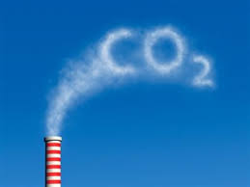
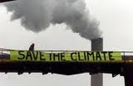
Σύμφωνα με τους κανόνες γνώριζες ότι….
Με την χρήση των Μ.Μ.Μ. μπορείς να σώσεις τον αέρα από 107 τόνους CO2 το χρόνο.
Με την ανακύκλωση του γυαλιού μειώνεται κατά 20% η ατμοσφαιρική ρύπανση και κατά 50% η μόλυνση των υδάτων.
Για την παραγωγή ενός κιλού κρέατος χρειάζονται 8.000 L νερό.
Για να γίνει ένα χάμπουργκερ απαιτούνται να καταστραφούν 50 τετ. μέτρα δασικής έκτασης.
Με μείωση ενός βαθμού κελσίου θα μπορούσαμε να αποφύγουμε την εκπομπή 250 γρ co2 το χρόνο.

Slide 14
δημιουργια ερωτηματολογιων

Slide 15
Δυο από τις πιο σημαντικές ερωτήσεις του ερωτηματολόγιου που καλέστηκαν να απαντήσουν οι μαθητές
2^{α}) Χρησιμοποιείτε λάμπες εξοικονόμησης ενέργειας στο σπίτι;
9^{α}) Είναι σημαντικό να προσπαθούμε να εξοικονομούμε ενέργεια;
Το 98% των μαθητών θεωρεί τόσο σημαντική όσο και κερδοφόρα την εξοικονόμηση ενέργειας. Ωστόσο, οι ίδιοι υποστηρίζουν πως δεν είναι επαρκώς ενημερωμένοι.
Το 80% των μαθητών χρησιμοποιεί στο σπίτι λάμπες φθορίου (εξοικονόμησης ενέργειας).
Το 20% των μαθητών συνεχίζει να χρησιμοποιεί τις κανονικές.
Το 2% μόλις, θεωρεί πως η εξοικονόμηση δεν ωφελεί πουθενά.

Slide 16
Και μετά από κάθε μάθημα ένας ήταν ο μπελάσ…το ημερολόγιο~

Slide 17
Τα Λεχράνια
Αναστασία Χρόνη
Νικολεττα Ατακτίδου
Χρήστος Αδαμίδης
Λευτέρης Ποσινακίδης
ΤΕΛΟΣ…

